Slide 1
دراسة البرنامج الدولي لتقييم الطّلبة 2022
Programme for International Student Assessment (PISA) -2022
1

Slide 2
Requirement writing

Slide 3
Requirement writing

Slide 4
مكونات العرض
حول دراسة PISA
جدوى المشاركة في دراسة PISA
استحقاقات المشاركة في PISA
الإطار الزمني لدراسة PISA
إجراءات تنفيذ دراسة PISA
عيّنة الدراسة
نقاش واقتراحات
Requirement writing

Slide 5
حول دراسة PISA
بدأت سلسلة دراسات (PISA) في العام 2000 بمشاركة واسعة من أنظمة تربوية في أنحاء المعمورة.
1
تهدف دراسة(PISA) لتقييم المعارف والمهارات والكفايات للطلبة في ثلاثة محاور/ محتويات دراسية هي:
2
تمت إضافة
التفكير الناقد والثقافة المالية
الرياضيات
العلوم
القرائية
باللغة الأم
سيكون الموضوع البؤري في دراسة عام 2022 هو الرياضيات مع تركيز أقل على المحورين الآخرين. وستشارك فلسطين في مكون التفكير الناقد ايضا
3

Slide 6
حول دراسة PISA
تستهدف الدراسة الطلبة من الفئات العمرية (15 و 16 سنة).
وفي السياق الفلسطيني ستكون الفئة المستهدفة في الدراسة طلبة الصف العاشر.
سيتم تجريب ادوات الدراسة على عينة تجريبية في جناحي الوطن في شهر ابريل 2021
ستطبق أدوات الدراسة بصورة رسمية (اختبارات التحصيل المحوسبة، واستبيانات المدرسة والطلبة والجاهزية الحاسوبية وكلها أدوات محوسبة) مع نهاية العام الدراسي 2022 على عينات ممثلة من مدارس فلسطين.

Slide 7
جدوى المشاركة في دراسة PISA
 | 03
 | على المستوى التربوي
 | المشاركة في الدراسة تمثل المشاركة الأولى في تاريخ النظام التربوي ستكون فلسطين من بين أكثر من 86 دولة مشاركة في الدراسة في العالم.
 | 02
 | على المستوى السياسي
 | لنتائج هذه الدراسات المقارنة تأثير كبير في تشكيل الرأي العام حول التعليم وطنيا وإقليميا ودوليا، ارتقـاء بالعملية التعليمية.
 | 01
 | على المستوى البحثي
 | يوفّر بيانات تحصيلية وسياقية مقارنة تمكن الدولة المشاركة من تحديد مكانها ومكانتها التعليمية على الخريطة التعليمية العالمية
 | توفر للباحثين ومطوري برامج التعليم مؤشرات كمية ونوعية تمكن من ترشيد اتخاذ القرار التربوي وفق أسس علمية بحثية، وبالتالي تمكن من تقييم النجاحات أو الإخفاقات في النظم التربوية.

Slide 8
استحقاقات دراسة PISA
استحقاقات ماليّة
رسوم المشاركة الدولية
تكاليف أنشطة الدراسة الوطنية حتى التنفيذ
تكاليف نشر النتائج وتنفيذ التوصيات

Slide 9
استحقاقات دراسة PISA
استحقاقات بشرية
وحدة متابعة خاصة في الوزارة ممثلة بمركز البحث والتطوير التربوي
فريق عمل وزاري من المختصين في مباحث العلوم، والرياضيات واللغة العربية،
فريق عمل للمعاينة
فريق عمل للإحصاء والبيانات
فريق عمل للتقنيات.
فريق عمل ميداني: نواة هذا الفريق منسقي البحث والتطوير والجودة في كل مديرية
فريق من المستشارين والخبراء من الوزارة ومؤسسات التعليم العالي ومراكز البحث من الوطن والمهجر.

Slide 10
استحقاقات دراسة PISA
استحقاقات تقنيّة
جاهزية حاسوبية للمدارس المستهدفة بالدراسة حيث ستكون الدراسة للمرة الأولى دراسة محوسبة CBA ولن تستخدم فيها الورقة والقلم
جاهزية حاسوبية وبرمجية على مستوى مركز البحث.
جاهزية الطلبة للتعاطي مع هذا النوع من الاختبارات المحوسبة
جاهزية المعلمين للتعاطي مع هذا النوع من الاختبارات المحوسبة

Slide 11
استحقاقات دراسة PISA
استحقاقات الإعلام والترويج
استحقاقات الإعلام والترويج
عقد حلقات تعريفية بالدراسة
تنظيم أنشطة إعلامية للتعريف بالدراسة.
تطوير مواد تدريبية للتحضير للدراسة (ادله المطبقين ومديري المدارس والتقنيين)
عقد لقاءات فنية تدريبية ميدانية على مستوى المديرية للمعلمين ومطبقي الدراسة ومدراء المدارس والمشرفين لمناقشة استحقاقات الدراسة
نشر الفقرات الدولية التي سمح بنشرها على مواقع المديريات والمدارس،
تنظيم زيارات ميدانية لمتابعة الجاهزية الفنية في المدارس.

Slide 12
الإطار الزمني للدراسة
التحضير للدراسة
تنفيذ الدراسة
15/4-15/5
2023
2020
الدراسة التجريبية
4/2022
تقرير الدراسة
2021

Slide 13
عينة الدراسة
عينة التجريب:
41 مدرسة
عينة المسح النهائي :
عينة طبقية عشوائية
الطبقات: الجهة المشرفة(حكومة، خاصة) ، جنس المدرسة (ذكور، إناث، مختلطة)، طبقة ضمنية: المنطقة الجغرافية ( ضفة، غزة)
سيتم اختيار مدرستين للاستبدال لكل مدرسة.
سيتم اختيار العينات عبر برنامج حاسوبي خاص دون تدخل الوزارة.

Slide 14
إجراءات تنفيذ دراسة PISA

Slide 15
استحقاقات تنفيذ دراسة PISA
التوعية والتعريف بالدراسة
الجاهزية وبناء القدرات
المتابعة والتقييم
المساءلة للتحفيز والتعزيز

Slide 16
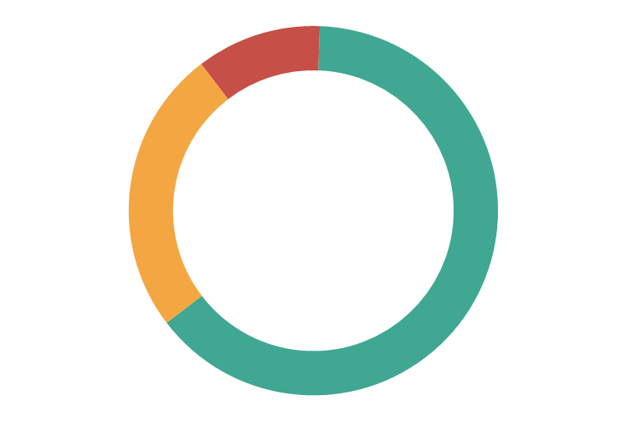
المجال الأول: التوعية والتعريف بالدراسة
على مستوى المدرسة
على مستوى المديرية
عقد لقاءات توعوية للمعلمين والطلبة لتوضيح أهمية الدراسة الدولية والمشاركة بها وبالدور المنوط بهم والمسؤولية الملقاة على عاتقهم في مجال الدراسة.
تزويد المشرفين التربويين ومديري المدارس بالمادة التوعوية.

Slide 17
المجال الثاني: الجاهزية وبناء القدرات
على مستوى المدرسة
على مستوى المديرية
إعداد خطة إجرائية للاستعداد للدراسة الدولية منبثقة من خطة المديرية بالتعاون مع مشرفي العلوم والرياضيات واللغة العربية والحاسوب المشرفين على المدرسة.
تضمين الاختبارات اليومية الشهرية وامتحان نهاية الفصل الأول لأسئلة تحاكي أسئلةPISA
تشكيل اللجنة الفنية في المديرية
تطوير خطة إجرائية منبثقة من خطة الوزارة لمتابعة الاستعدادات للدراسة الدولية على مستوى المديرية.

Slide 18
المجال الثالث: المتابعة والتقييم
على مستوى المدرسة
على مستوى المديرية
يتابع مدير المدرسة ما يتم إنجازه من خطة المدرسة
التعاون مع المشرف ومعلني المباحث .
التأكيد على الطلبة بضرورة التعامل مع الاختبار بجدية عالية
زيارات دورية للمدارس لتقديم الدعم والتوجيه والوقوف على مدى جاهزية المدرسة واستعدادها.
زيارة المدارس والوقوف على إجراءات المدرسة والمعلمين في الاستعداد للدراسة (زيارة أسبوعية).

Slide 19
المجال الرابع: المساءلة للتحفيز والتعزيز
على مستوى المدرسة
على مستوى المديرية
مساءلة مديري المدارس المعلمين في حال وجود خلل في تنفيذ الخطط المرسومة ومتابعتها او قصور في نتائج الطلبة.
مساءلة مدراء عامين التربية والتعليم ولأقسام المعنية ومديري المدارس والمعلمين في حال وجود خلل في تنفيذ الخطط المرسومة ومتابعتها او قصور في نتائج الطلبة.

Slide 20
نقاش واقتراحات

Slide 21
نشكر لكم حسن استماعكم

